Slide 1
Оружейная палата

Slide 2
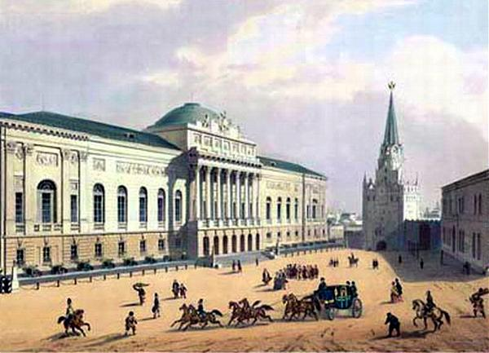
Оружейная палата на Древней Руси
Оружейная палата упоминается впервые как Оружейный приказ в 1547 году - хранилище оружия в Московском Кремле.
С 1560-х годов окончательно входит в употребление название «Оружейная палата»

Slide 3
Мастерские
Предшественником мастерских Оружейной палаты была мастерская палата Ивана Грозного.
Во 2-й пол. XVII века Оружейная палата становится центром общерусского изобразительного искусства, в стенах которой объединились художественные силы, существовавшие до этого на Руси лишь в виде разрозненных местных художественных школ и направлений.
Из-за разнообразия растущих заказов внутри Оружейной палаты создается целый ряд различных подсобных художественных мастерских

Slide 4
Мастерские
Подсобные художественные мастерские Оружейной палаты:
оружия и знамен
золочения по дереву и кости
столярного дела
бронного
наводного
резного по железу
Иконная палата
Каждый вид производства размещался в особых специальных мастерских, палатах или светлицах.

Slide 5
XVIII век
По указу Петра I была образована Мастерская Оружейной Палаты.
Заведовал Мастерской Сенат.
Мастерской Оружейной Палаты было поручено хранить ценности и управлять московскими дворцами и волостями.
По указу Сената 1732 года полагалось передавать в Мастерскую все старинные диковинные и курьёзные вещи из разных коллегий.
Во время пожара в Кремле 1737 года сгорела Оружейная палата. Погибла часть трофеев (в том числе шведские знамена, взятые в Полтавской битве) и оружия.
Царская казна в пожаре не пострадала.

Slide 6
XIX век
В 1812 году сокровища оружейной палаты были вывезены в Нижний Новгород
В 1824 году они вернулись в Москву, их начали размещать в новом здании.
В 1831 году Николай I ликвидировал самостоятельное присутствие («Мастерскую Оружейной палаты») и передал палату в ведение Московской дворцовой конторы.
В 1849 году Московская дворцовая контора начала строительство нового здания Оружейной палаты по проекту архитектора К. Тона на месте бывшего Конюшенного приказа.

Slide 7
Музей
В собрании Оружейной палаты представлены уникальные произведения:
русских злато-кузнецов и серебряников XII — начала XX века;
коллекции западноевропейского художественного серебра XIII — XIX веков;
памятники оружейного мастерства XII—XIX веков;
военные награды России;
роскошные драгоценные ткани;
древнерусская светская и церковная одежда;
парадный костюм XVIII—XX веков;
государственные регалии;
парадное конское убранство и редчайшая коллекция старинных экипажей XVI—XVIII столетий

Slide 8
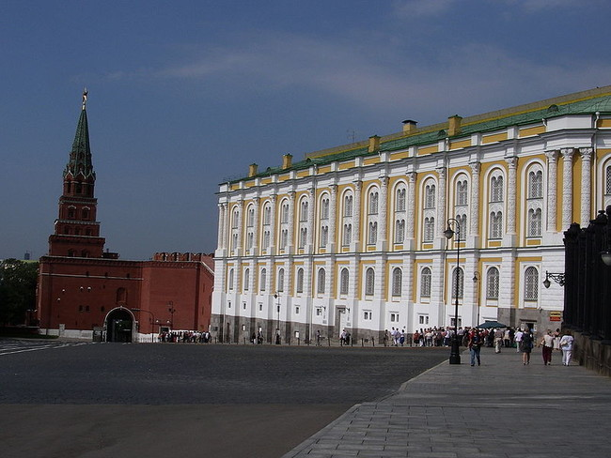
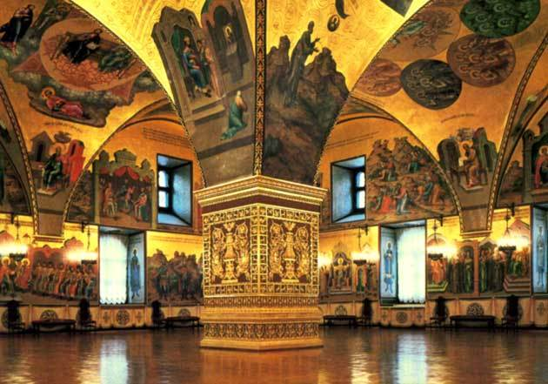
Современная Оружейная палата

Slide 9
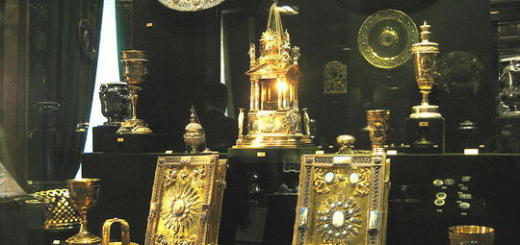
Первый зал:
Первый зал: Русские золотые и серебряные изделия XII — начала XVII веков.

Slide 10
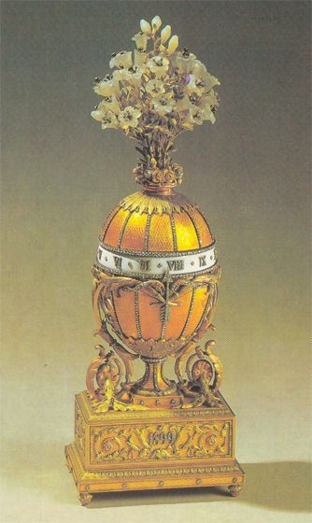
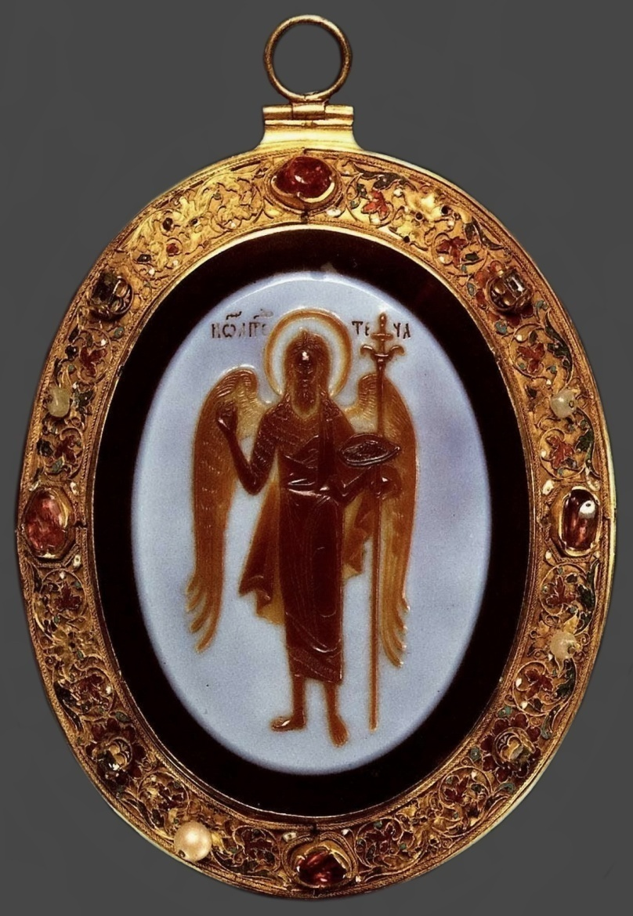
Первый зал:
Второй зал: Русские золотые и серебряные изделия XVII — начала XX века.

Slide 11
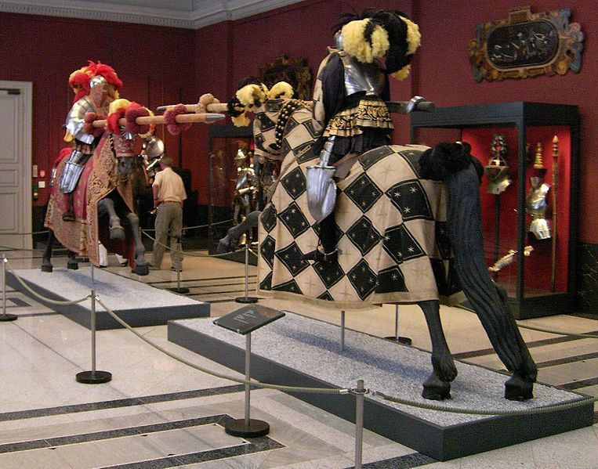
Первый зал:
Третий зал: Европейское и восточное парадное вооружение XV—XIX веков

Slide 12
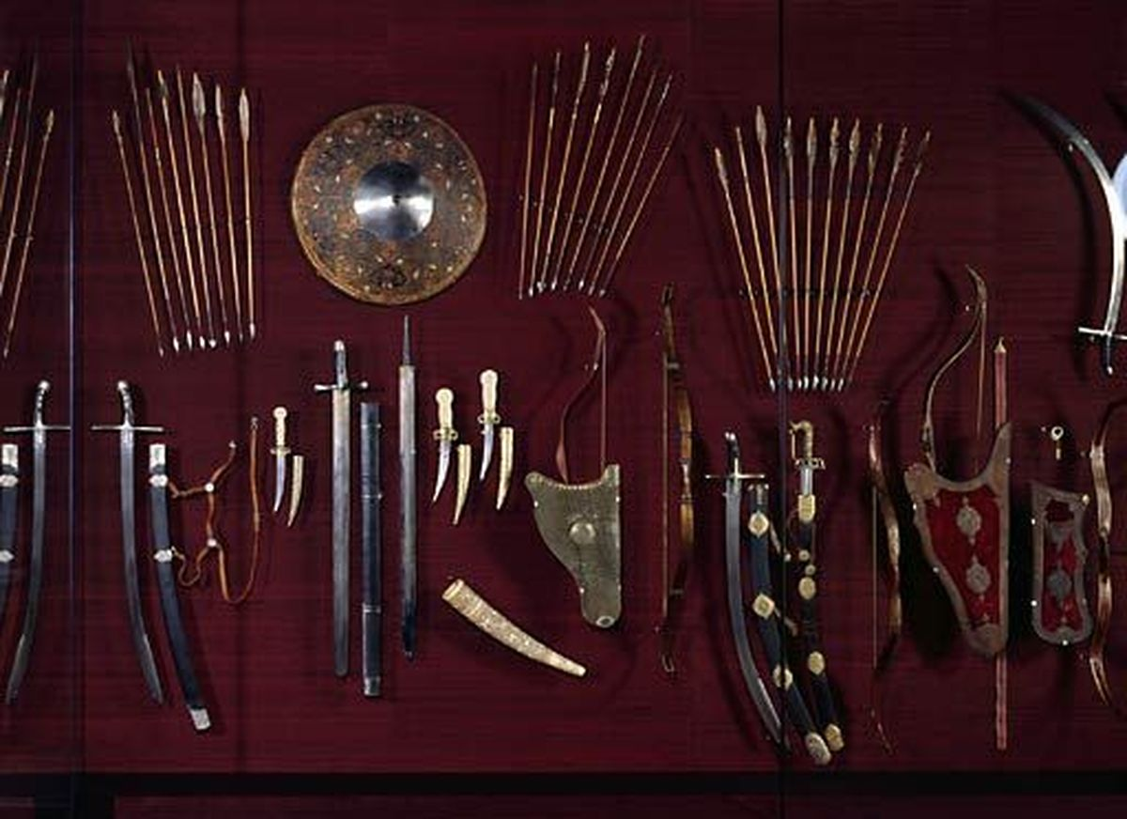
Первый зал:
Четвертый зал: Русское вооружение XII — начала XIX века

Slide 13
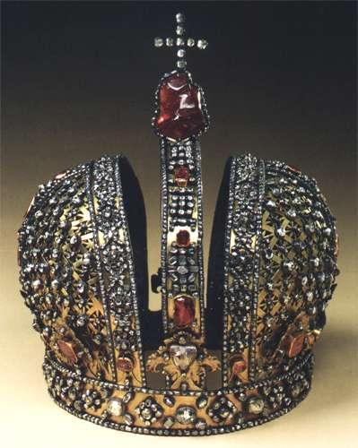
Первый зал:
Пятый зал: Западноевропейское серебро XIII—XIX веков

Slide 14
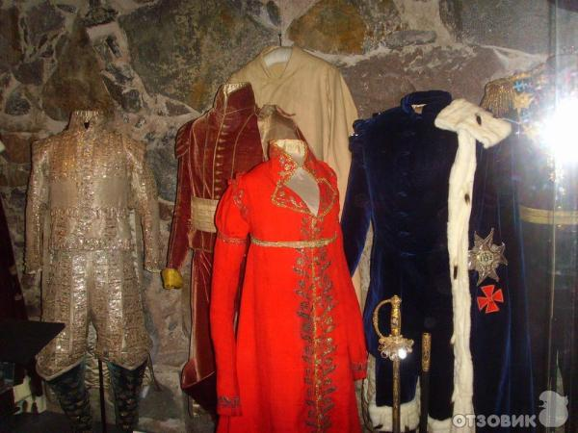
Шестой зал: Драгоценные ткани, лицевое и орнаментальное шитье XIV—XVIII веков. Светский костюм в России XVI — начала XX века

Slide 15
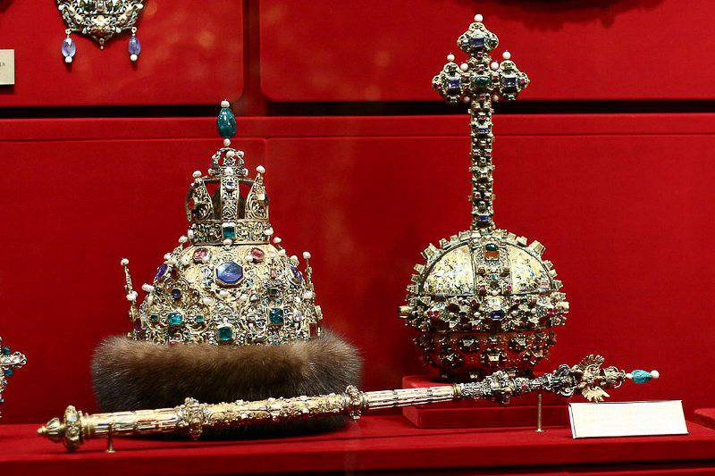
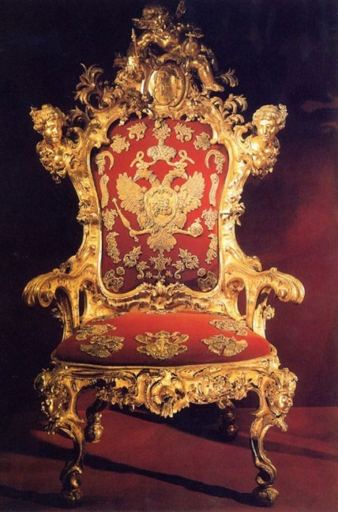
Седьмой зал: Древние государственные регалии и предметы парадного церемониала XIII—XVIII веков

Slide 16
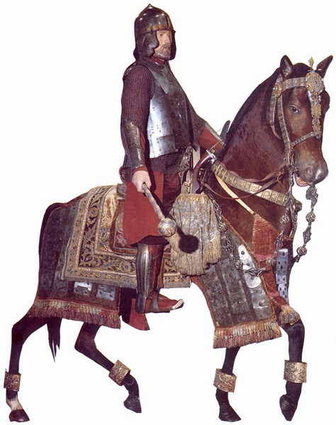
Первый зал:
Восьмой зал: Предметы парадного конского убранства XVI—XVIII веков

Slide 17
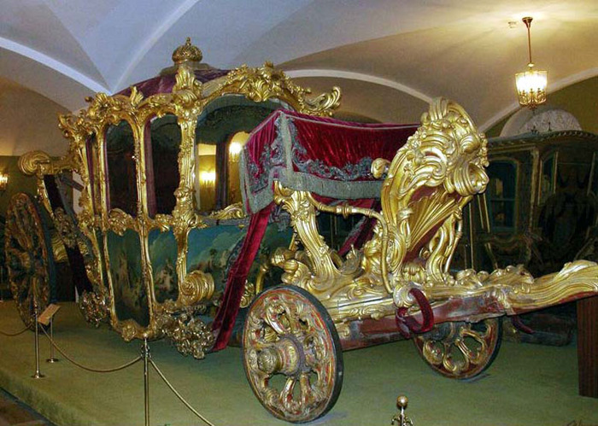
Девятый зал: Экипажи XVI—XVIII веков

Slide 18
Спасибо за внимание

